Slide 1
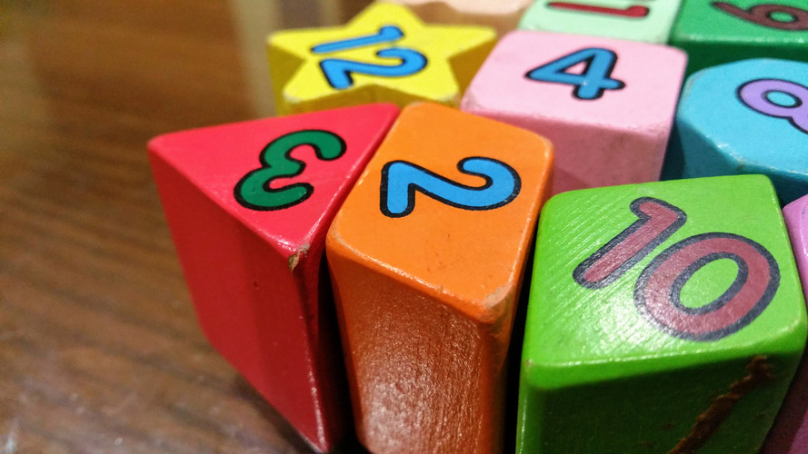
人教版小学数学四年级上册
第一单元 大数的认识
1.2 数的产生十进制计数法
MENTAL HEALTH COUNSELING PPT
讲解人：PPT818 时间：20XX

Slide 2
课前导入
你知道古人是怎么计数的吗？
小组交流

Slide 3
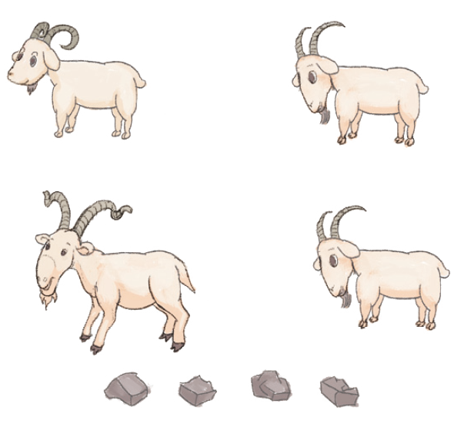
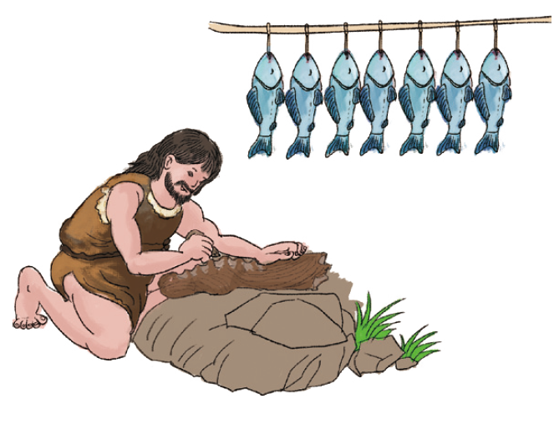
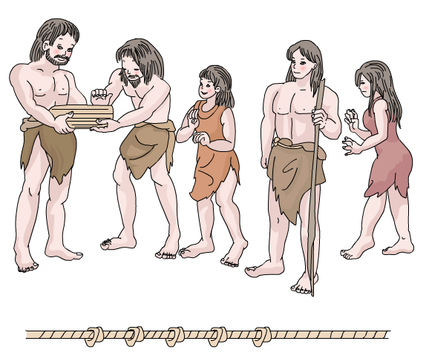
新知探究
古时候，人们在生产劳动中，逐渐有了计数的需要。
实物记数
刻道记数
结绳记数

Slide 4
新知探究
出去放羊的时候，每放一只羊，就摆一个小石子。放牧回来时，再把羊和小石子一一对应起来。如果同样多，就说明放牧时羊没丢。
实物记数

Slide 5
新知探究
人们捕鱼归来时，捕到一条鱼，就在石头或木头上刻一道，一共捕了几条鱼，就刻几道。
刻道记数

Slide 6
新知探究
人们出去打猎的时候，每去一个人，就在绳子上打一个结，这样去了多少个人，绳子上就有 多少个结。
结绳记数
这样太不方便了。
你感觉古代人的计数方法怎么样？

Slide 7
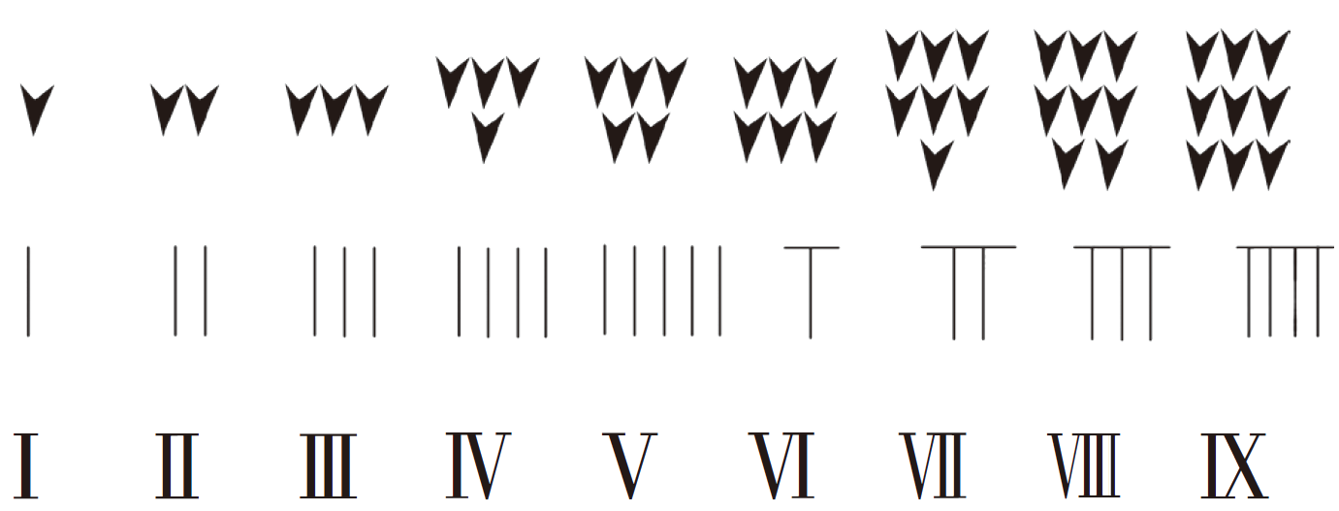
新知探究
后来，人们发明了一些计数符号，这些计数符号叫做数字。
巴比伦数字：
中国数字：
罗马数字：
它们分别代表阿拉伯数字中的1，2，3，4，5，6，7，8，9。

Slide 8
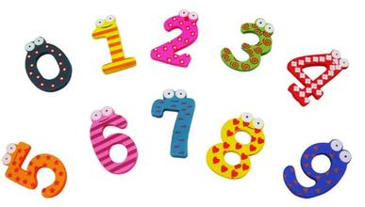
新知探究
由于每个国家的文化背景不同，所以各国的数字也不一样。
这是阿拉伯数字，你知道它们是谁发明的吗？

Slide 9
新知探究
阿拉伯数字
公元3世纪，印度人发明了一种只含有1，2，3，4，5，6，7，8，9这9个符号的计数方法。到公元8世纪开始使用“0”这个符号后来，这10个数字符号被阿拉伯人传入了欧洲，于是称之为印度—阿拉伯数字。

Slide 10
新知探究
表示物体个数的1、2、3、4、5、6、7、8、9、10、11…都是自然数，一个物体也没有，用0表示，0也是自然数。所有的自然数都是整数。
数字可以用来记
录物体的个数。

Slide 11
新知探究
最小的自然数是几？
最大的自然数呢？
最小的自然数是0，没有最大的自然数，自然数的个数是无限的。

Slide 12
新知探究
我们学过哪些数位？相对应的计数单位又有哪些呢？
在生产和生活中往往要遇到比亿大的数。

Slide 13
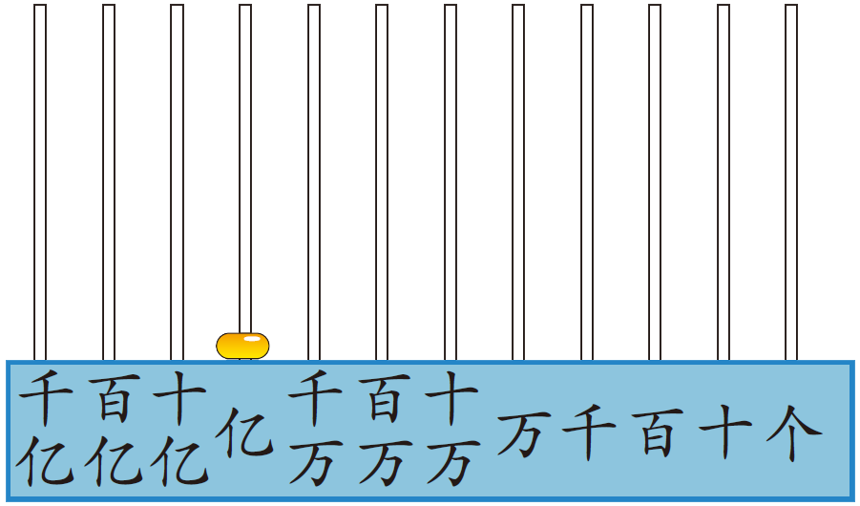
新知探究
利用手中的计数器，从一亿开始，一亿一亿地数，看看你会发现什么。
小组动手操作
10个一亿是十亿，10个十亿是一百亿，10个百亿是一千亿。
个（一）、十、百、千、万……亿、十亿、百亿、千亿都是计数单位。

Slide 14
新知探究
用阿拉伯数字写数时，要把计数单位按照一定的顺序排列起来。
数 级
数 位
计数单位
……
亿级
万级
个级
十亿位
千亿位
百亿位
亿 位
千万位
百万位
十万位
万 位
千 位
百 位
十 位
个 位
……
……
千亿
百亿
十亿
亿
千万
百万
十万
（个）
万
千
百
十
一
每相邻两个计数单位间的进率都是10的计数方法叫作十进制计数法。

Slide 15
新知探究
你知道吗？
十进制计数法是世界各国通用的一种计数方法。除了十进制外，还有二进制、五进制、八进制、十六进制和六十进制等计数法。六十进制则被广泛用于时间和角度的表示上，如：1时＝60分，1分＝60秒。

Slide 16
课堂练习
填 一 填
1.10个一千万是（ ），10个一亿是（ ），10个一百亿是（ ）。
2.每相邻两个计数单位间的进率都是（ ），这种计数方法叫做（ ）。
3.从个位起，第（ ）位是万位，计数单位是（ ），第（ ）位是亿位，计数单位是（ ）。
4.和十亿位相邻的两个数位是（ ）和（ ）。
5.个、十、百、千、万……亿、十亿、百亿、千亿都是（ ）。
一亿
十亿
一千亿
10
十进制计数法
五
万
九
亿
十亿位
千万位
计数单位

Slide 17
课堂练习
找一找，连一连。
390000000
9个一
910000000
9个千万
48920000
9个十万
79400000
9个亿
78600009
9个百万

Slide 18
课堂练习
判断。
1.自然数没有最小的数。（ ）
2.自然数有最大的数。 （ ）
3.0是自然数。（ ）
4.自然数的个数可以数出来。（ ）
5.个、十、百、千、万、十万……都是数位。（ ）
6. 0、1、2、3、4、5、6、7、8、9、10这10个数字符号称之为印度—阿拉伯数字。（ ）
×
√
√
×
×
√

Slide 19
课堂练习
一个五位数四舍五入省略万位后面的尾数后是10万，它的百位上是5，千位上的数是2的倍数，十位和个位都是最小的自然数，这个五位数可能是多少？
解析：最小的自然数是0，所以十位和个位都是0，因为是五位数，省略万位后面的尾数后是10万，所以应是“五入”，千位上的数是2的倍数，所以可能是6、8，万位上是9，所以这个数可能是96500或98500。

Slide 20
课堂小结
我们了解了古人是怎样计数的及计数方法的演变过程；知道“十进制”的广泛运用；并且认识了一种新的数——自然数。

Slide 21
人教版小学数学四年级上册
第一单元 大数的认识
感谢你的聆听
MENTAL HEALTH COUNSELING PPT
讲解人：PPT818 时间：20XX

